Slide 1
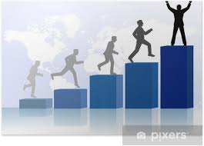
Vad ska jag äta & dricka för att prestera på topp?

Slide 2
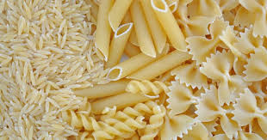
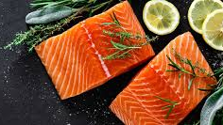
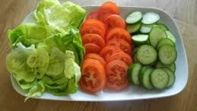
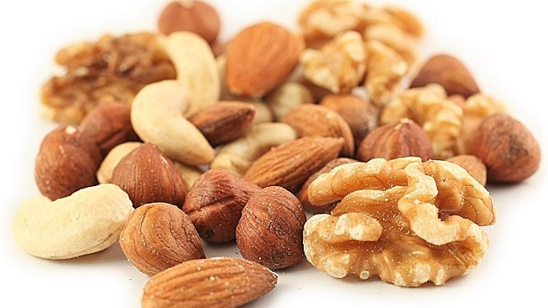
Näringsämnena
Proteiner
Kolhydrater
Fett
Vitaminer
Mineraler

Slide 3
Proteinets uppgift?
Hård träning bryter ner musklerna och därför behövs protein för att bygga upp musklerna. Får man i sig för lite energi från kolhydrater och fett tar kroppen energi från musklerna istället ….
Bra proteinkällor: Fisk, kyckling, ägg, kött, kvarg, keso, ost, skinka, mjölk. (jordnötter, pumpafrö)

Slide 4
Kolhydraternas uppgift?
Kolhydrater är vår viktigaste energikälla till energi. Det är ett samlat namn för stärkelse, kostfiber och olika sockerarter.
Bra kolhydratskällor: Ris, pasta, potatis, grovt bröd, rotfrukter, havregryn, banan
Näringsrika kolhydrater: Grovt bröd, bönor, ärter, nötter, linser, frukt och bär
Näringsfattiga kolhydrater: Bullar, kakor, läsk, vitt bröd etc

Slide 5
Fettets uppgift?
Fett ger kroppen energi och behövs för att kroppen ska kunna bygga och reparera celler. Fett behövs också för att kroppen ska kunna ta upp fettlösliga vitaminer A, D, E och K.
Fettkällor: Margarin, olja, nötter, avokado, fett fisk, ägg, frön och grädde

Slide 6
Mineraler
För att må bra behöver vi mineraler. Vi behöver inte så stora mängder men de är livsviktiga eftersom vi inte själva kan tillverka dem.
Mineraler är också viktiga för skelettet, tänderna och blodet och att reglera vattenmängden och pH-värdet i kroppen. Äter du varierad kost får du i dig tillräckligt med mineraler i maten.

Slide 7
Vilken av dessa tror ni är viktigast för att prestera på topp?

Slide 8
Vatten
Vi kan klara oss utan mat en längre tid men utan vattten klarar vi oss bara några dagar…vatten utgör ca 60-65 % av kroppsvikten hos en frisk vuxen person. Tack vare vatten kan ämnen transporteras runtom i kroppen till och från olika vävnader och organ. DITT behov av vatten ökar om du är en fysisk aktiv person!
Vid fysisk ansträngning är det viktigt att drick före, under och efter aktivitet (träning, match)

Slide 9
Gör din egen ”superdryck”
Förslag:
Vatten, mjölk, kvarg eller filmjölk
Några råa ägg
Havregryn
Banan
Hallon/jordgubb
Blåbär
Lite oliv/rapsolja

Slide 10
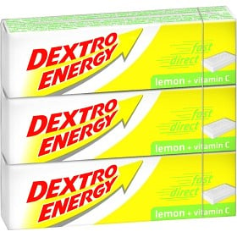
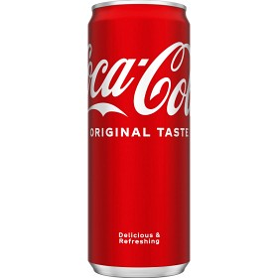
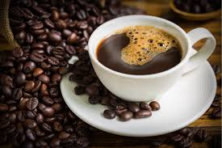
Tre ”billiga” alternativ till dyra onödiga energidrycker
Druvsocker
Kaffe och cola
Kaffe med eller utan mjölk

Slide 11
Lite frågor till er! Varför tror ni att energidrycker är så populära just nu? Hur många måltider ska man äta per dag? Kan man äta precis innan en match och ha nytta av det till matchen? Vad ska jag inte hoppa över i samband med att jag äter onyttigheter? Jag har inte tagit upp en jätteviktig sak för att man ska kunna prestera. Någon som vet vad?

Slide 12
Har ni några övriga funderingar?

